Slide 1

ДоброМинино
волонтерский отряд МБОУ Мининской СОШ

Slide 2
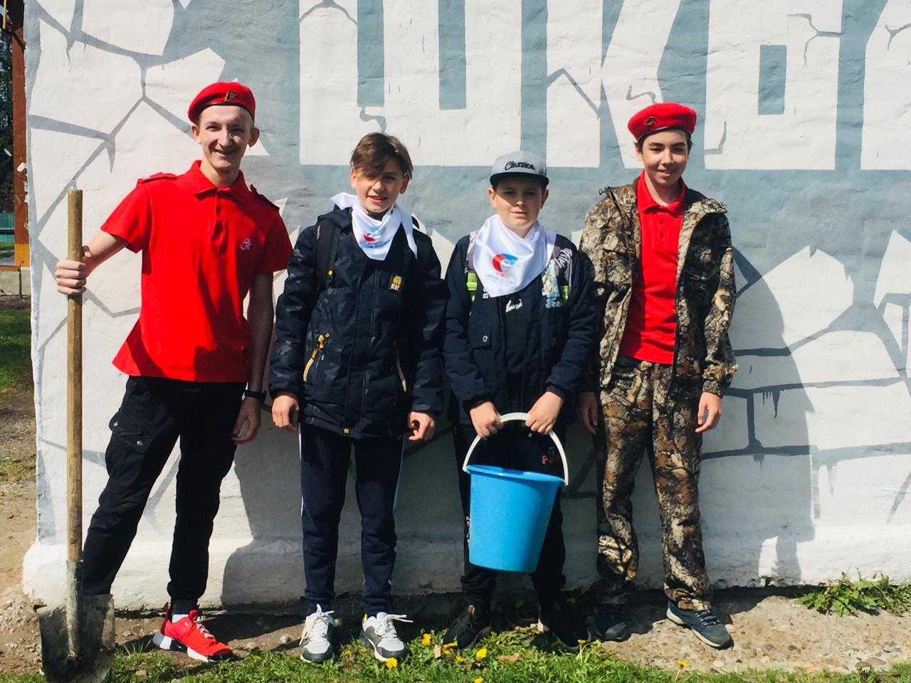

ЦЕЛЬ ОТРЯДА:
- оказать позитивное влияние на сверстников при выборе ими жизненных ценностей;
- апробация новых форм организации занятости детей для развития их - самостоятельной познавательной деятельности, профилактики вредных привычек, воспитания здорового образа жизни;
- развитие волонтерского движения в школе, формирование позитивных установок учащихся на добровольческую деятельность.

Slide 3
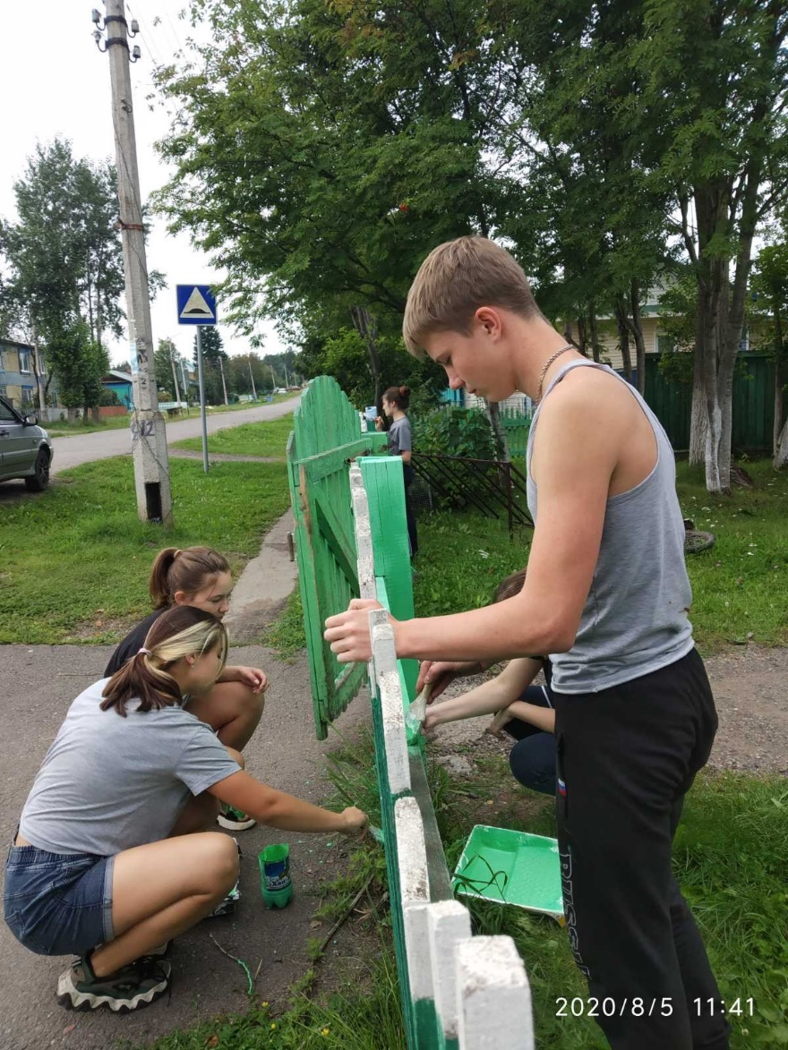
ЗАДАЧИ:
1.Показать преимущества здорового образа жизни на личном примере.
2.Пропагандировать здоровый образ жизни (при помощи акций, тематических выступлений, конкурсов и др.)
3.Сформировать сплоченный деятельный коллектив волонтеров.
4.Возродить идею шефства как средства распространения волонтерского движения.
5.Проведение массовых акций, выставок, соревнований, игр.
6. Дать возможность ученикам школы принимать участие в волонтерской работе на территории п.Минино

Slide 4
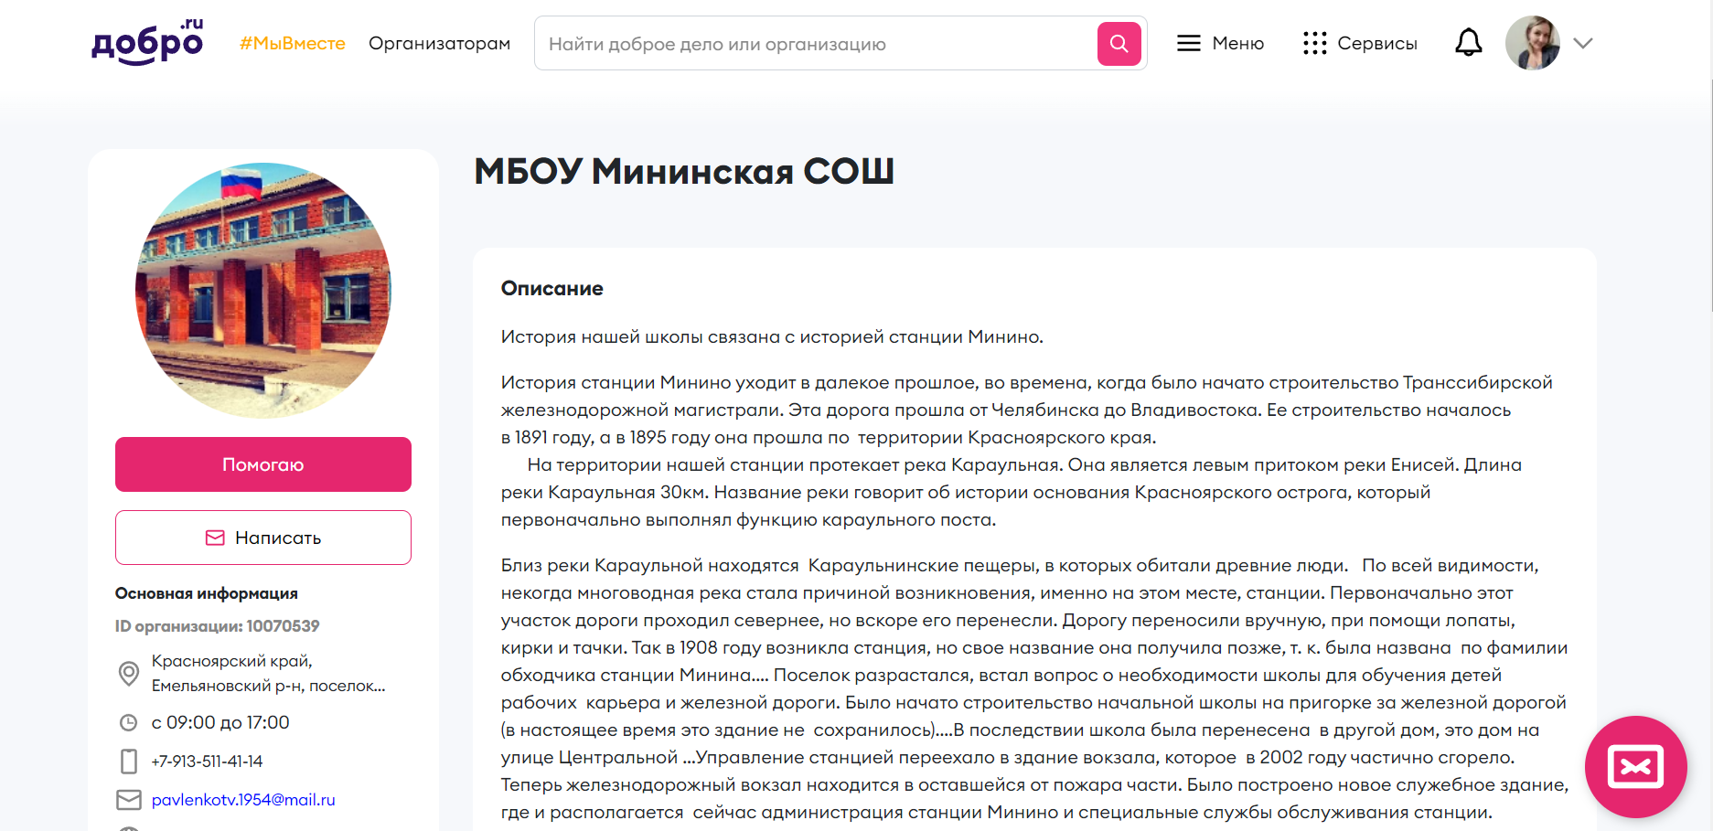
НАШ АККАУНТ НА ДОБРО.РУ

Slide 5
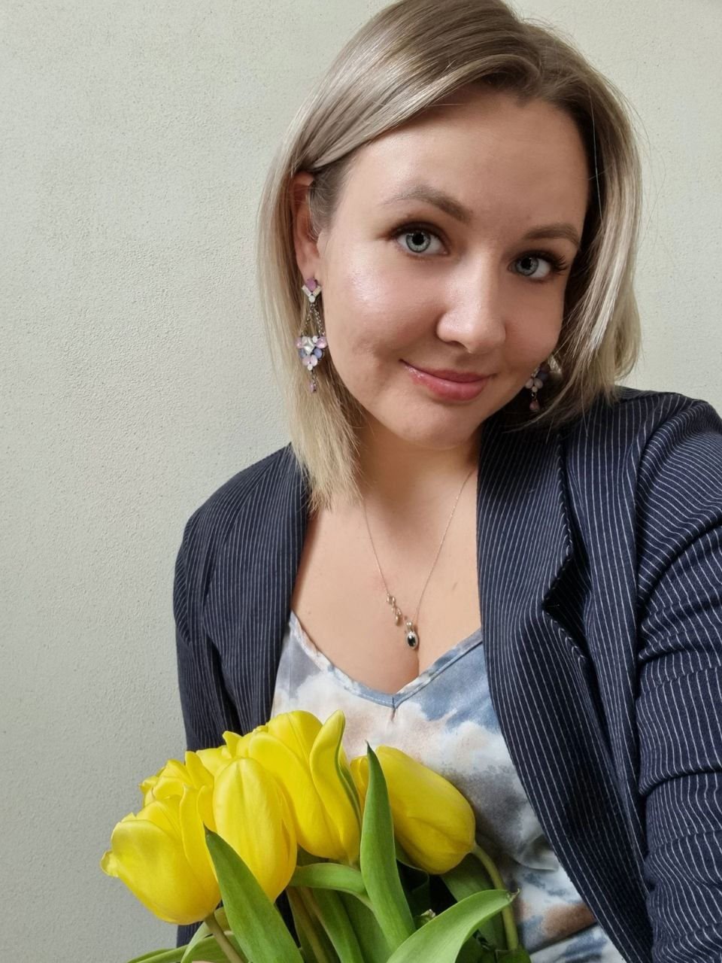
НАШ РУКОВОДИТЕЛЬ
Коврижных Елена Владимировна – советник директора по воспитанию и взаимодействию с детскими общественными объединениями.
Елена Владимировна всегда с нами и во всем нам помогает. Она наш наставник в «добрых» делах. Наш руководитель ласково нас называет – помогаторы.

Slide 6
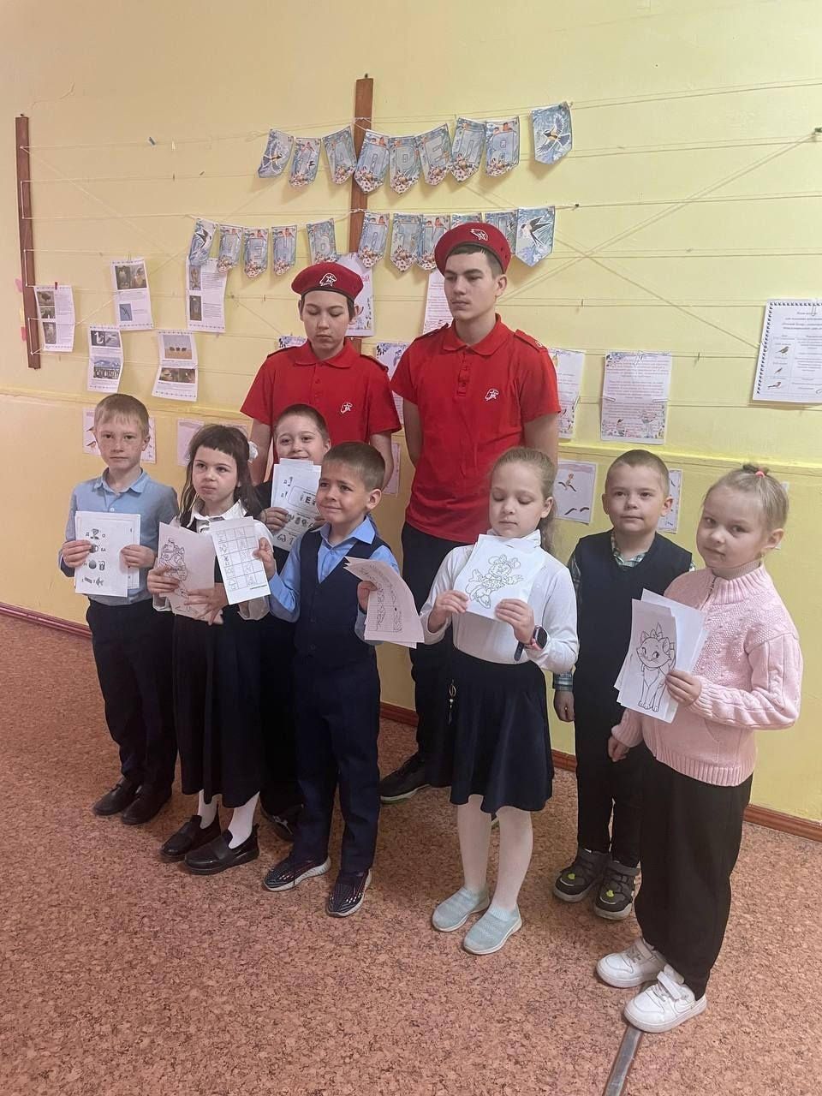
Мы организуем и проводим мероприятия для младших школьников.
Ученики 1 «б» класса совместно с юнармейцами 8 класса провели акцию «Тихая переменка».
Ребята напомнили о правилах поведения в школе:
✅ не бегать
✅ не кричать
✅ соблюдать требования к школьной форме
Нарушителям порядка ребята вручили раскраски и головоломки с предложением провести время с пользой.
Раскраски и головоломки организаторы акции вручили и учителям, чтобы тем не было скучно на переменках.

Slide 7
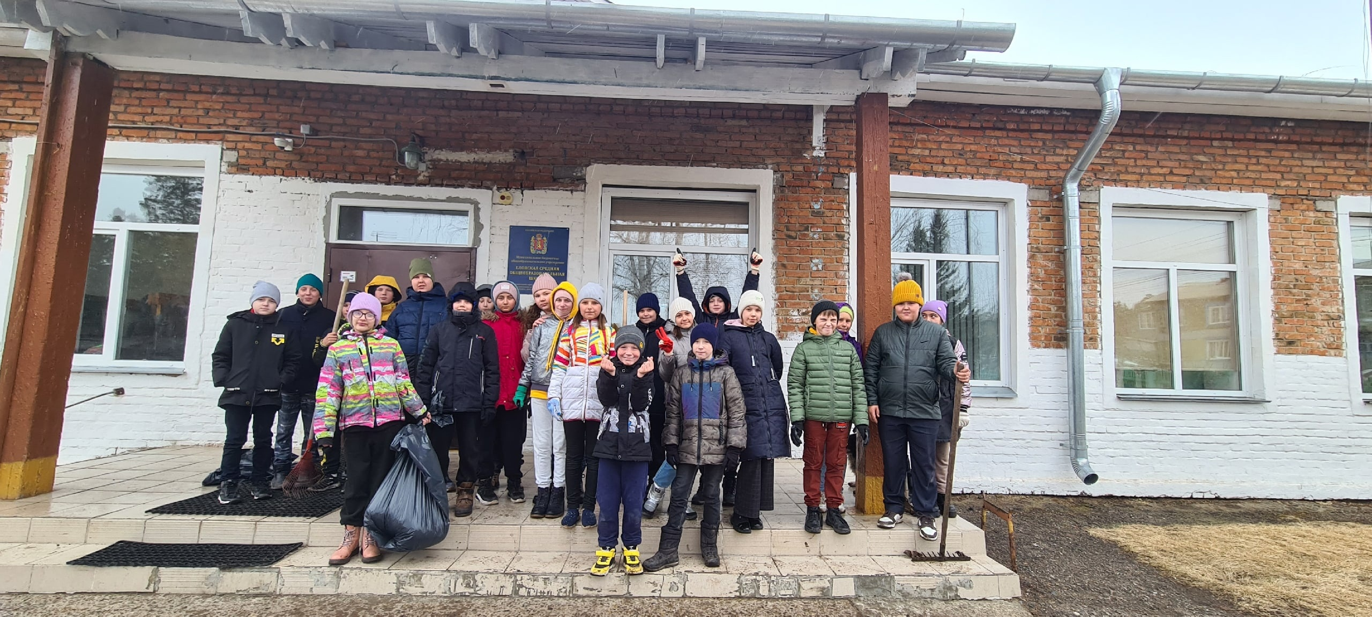
УЧАСТВУЕМ В ШКОЛЬНЫХ И ПОСЕЛКОВЫХ СУББОТНИКАХ

Slide 8
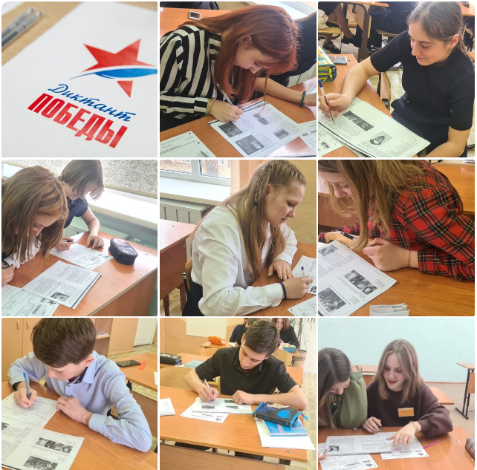
ПРИНЕМАЕМ УЧАСТИЕ В АКЦИЯХ

Slide 9
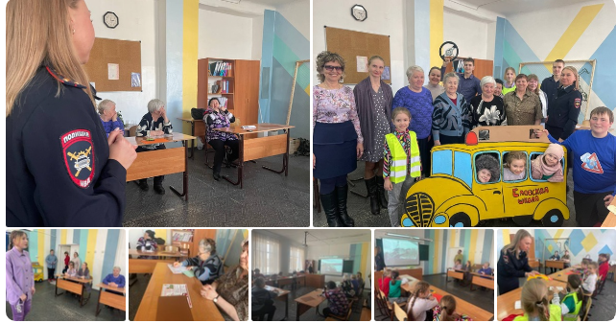
СОВМЕСТНО С СОТРУДНИКАМИ ПОЛИЦИИ ПРОВОДИМ МЕРОПРИЯТИЯ ДЛЯ ШКОЛЬНИКОВ И ЖИТЕЛЕЙ СЕЛА

Slide 10
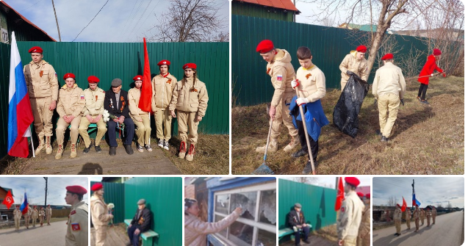
ПОМОГАЕМ ОДИНОКИМ ЖИТЕЛЯМ СЕЛА, ПЕНСИОНЕРАМ. ОСОБОЕ ВНИМАНИЕ УДЕЛЯЕМ УЧАСТНИКУ ВОВ

Slide 11
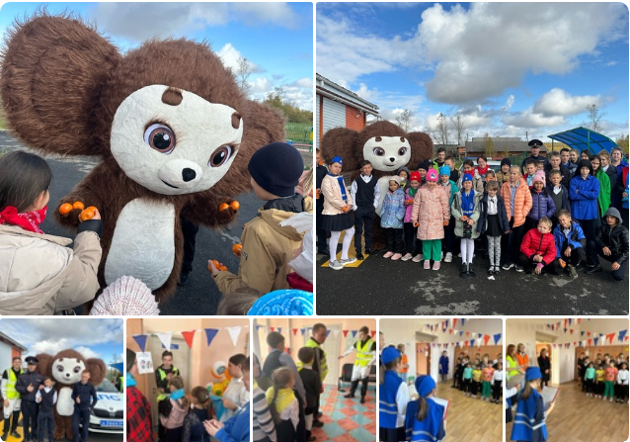
ОРГАНИЗУЕМ И ПРОВОДИМ МЕРОПРИЯТИЕ ДЛЯ УЧЕНИКОВ ОТДАЛЕННЫХ ТЕРРИТОРИЙ РАЙОНА

Slide 12
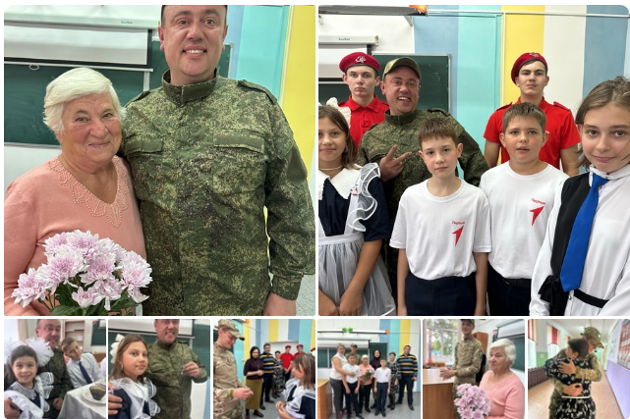
ПОМОГАЕМ МОБИЛИЗОВАННЫМ. СОБИРАЕМ ГУМАНИТАРНУЮ ПОМОЩЬ И ПЛЕТЕМ МАСКИРОВОЧНЫЕ СЕТИ. ПРОВОДИМ «РАДОСТНЫЕ» ВСТРЕЧИ.

Slide 13
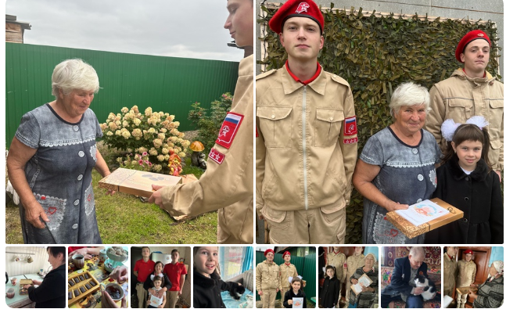
В ПРАЗДНИЧНЫЕ ДНИ НАВЕЩАЕМ ЖИТЕЛЕЙ СЕЛА

Slide 14
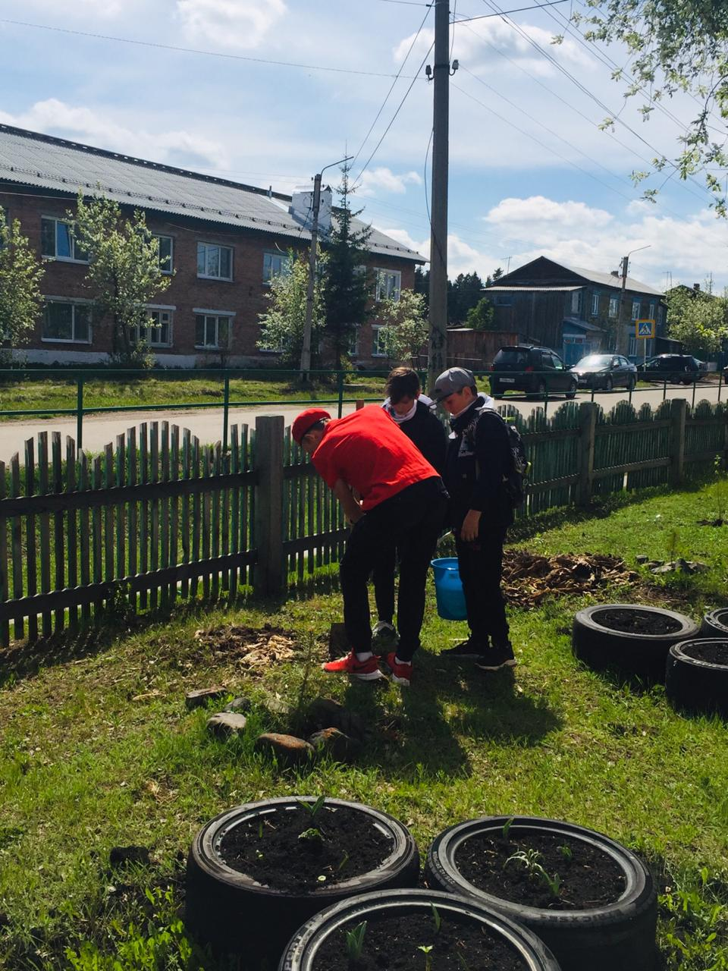
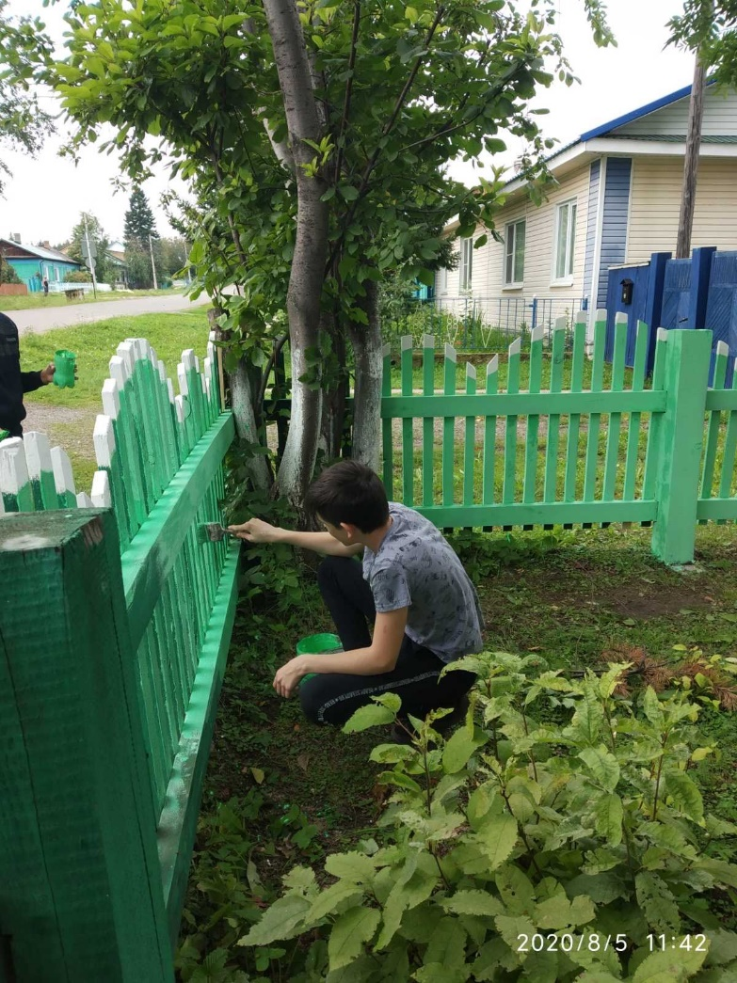
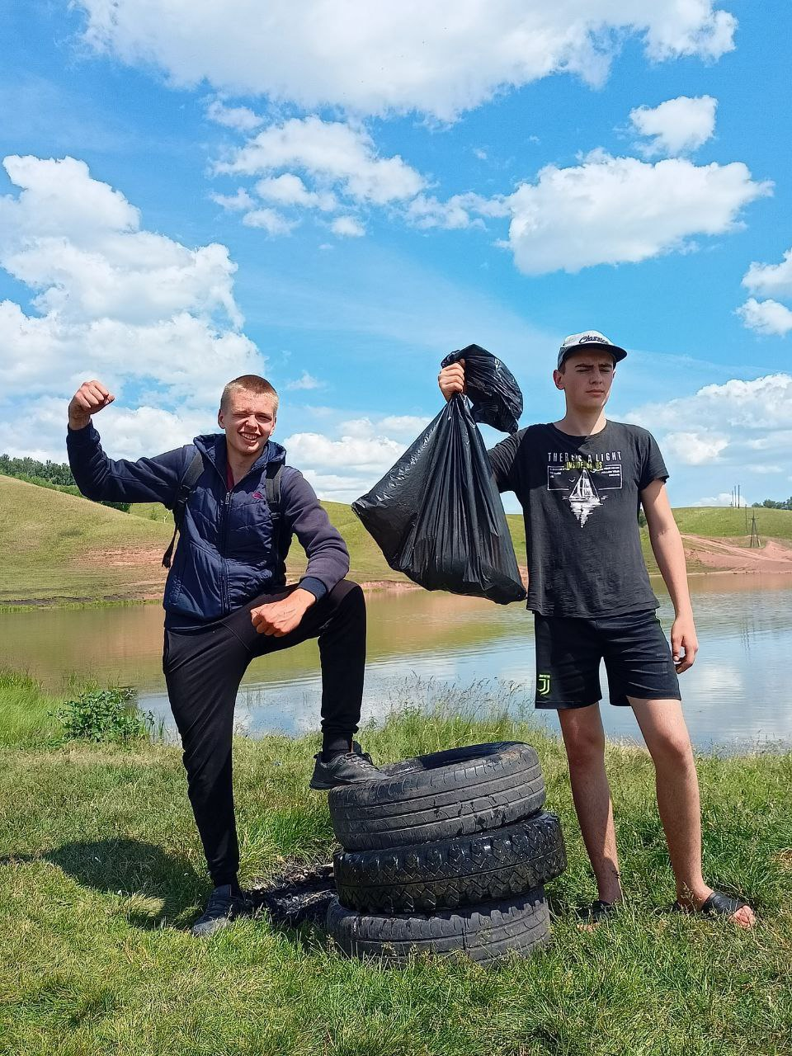
Главное правило членов нашего волонтёрского отряда: не жди зова и приказа. Старайся сам увидеть, где нужны твои умелые руки, твоё доброе сердце. Сумей сделать всё спокойно и скромно, не рассчитывая на похвалы и награду, а просто радуясь, что всем вокруг хорошо.

Slide 15
- Ты доброволец и не равнодушен к будущему своей страны?
- Ты с нами!
- Ты добр к окружающим и у тебя есть желание творить добро?
- Ты с нами!
- Тебя волнуют проблемы экологии, здоровья, проведения досуга?
- Будь с нами!
Отряд ДоброМинино

